Slide 1
数据库课程设计
——图书管理系统
小组成员：史金明 苟云帆 王广胜

Slide 2
一、成员分工
项目组长：史金明
程序设计：苟云帆
单元测试：王广胜
小组成员分工明确：
前期，共同商讨并完成数据库的设计、实现，负责人绘制E-R图并制定开发计划、分配开发任务；
中期，分别负责一定的PO类和DAO类的开发工作，由程序设计人员负责协调各方开发工作；
后期，各成员分别开发一定的Junit测试类，并由测试人员进行集中测试，形成测试报告；
最后，所有小组成员进行开发总结，反思项目开发过程中的问题，撰写课设报告。
在整个项目开发过程中，小组成员积极参与，都在此过程中有所收获。

Slide 3
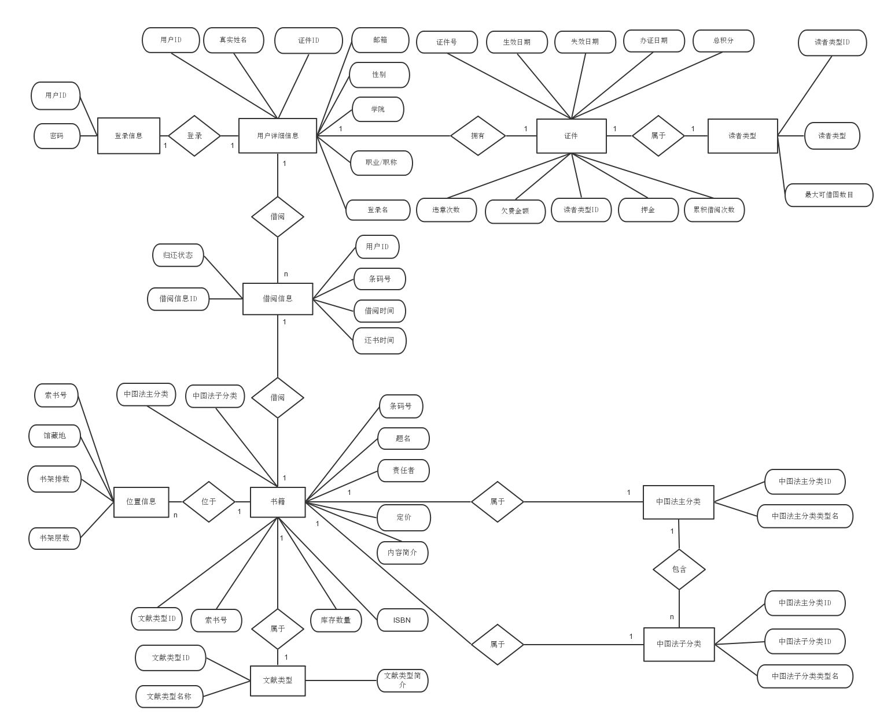
二、数据库设计与实现
1. 用户登录表
2. 用户详细信息表
3. 用户类型表
4. 证件表
5. 文献类型表
6. 中图法分类表1
7. 中图法分类表2
8. 图书表
9. 借阅关系表
10.藏书位置表
在数据库设计工作中，小组成员仔细分析项目需求，对数据存储和使用方式进行深入讨论。
为了使用方便，将用户登录信息与详细信息分离，建立证件表对应不同用户类型，并分配与类型相适应的借阅权限。
在图书分类方面，使用文献类型分类伐和中国图书馆分类法两种方式进行，使书籍查询方式更为多元。

Slide 4
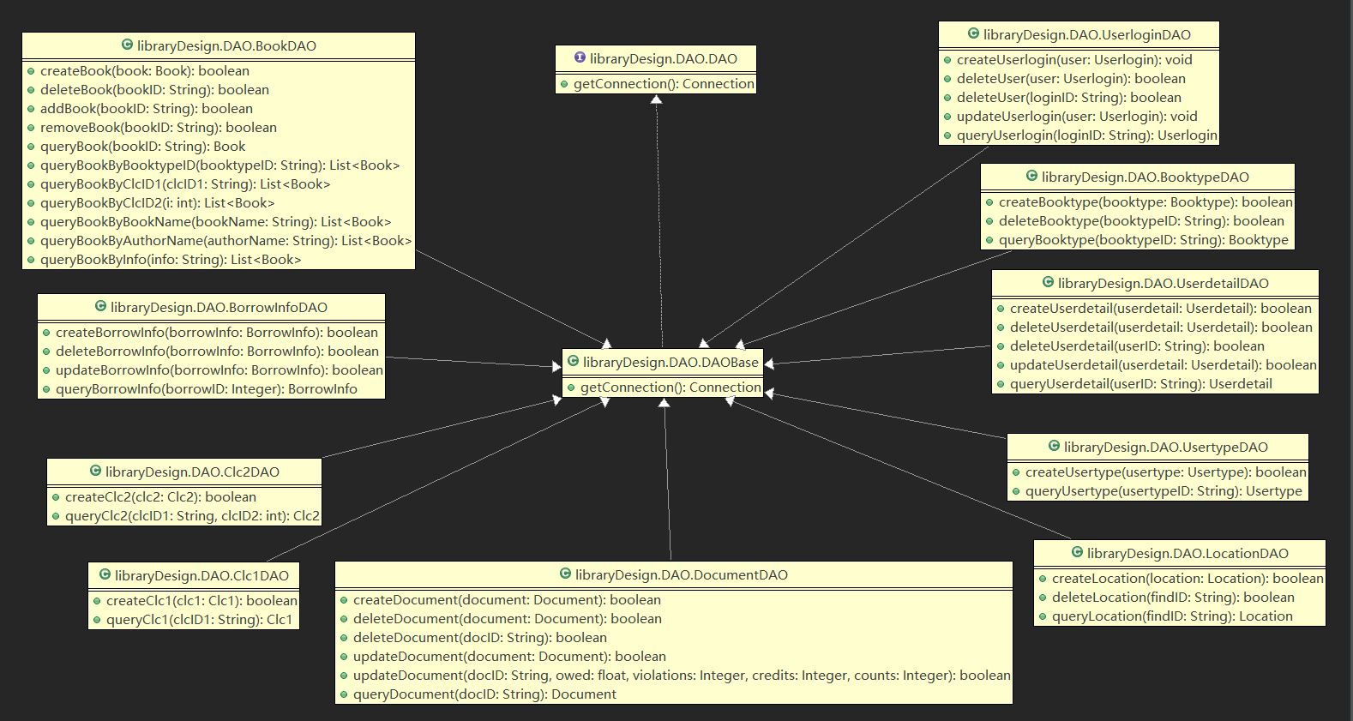
三、DAO类设计与实现
1.定义了一个DAO接口，有一个getConnection()方法需要实现。
2.定义DAOBase类，通过c3p0连接池连接SQL server 2012数据库，实现了上述DAO接口中的getConnection()方法。
3.所有DAO类均继承DAOBase类，拥有getConnection()方法。
４.针对每个DAO类的实际使用功能，设计适合的增删改查方法，并根据使用需求增加合适的方法（例如，可以对图书名、图书内容、作者等关键字进行模糊查询）。

Slide 5
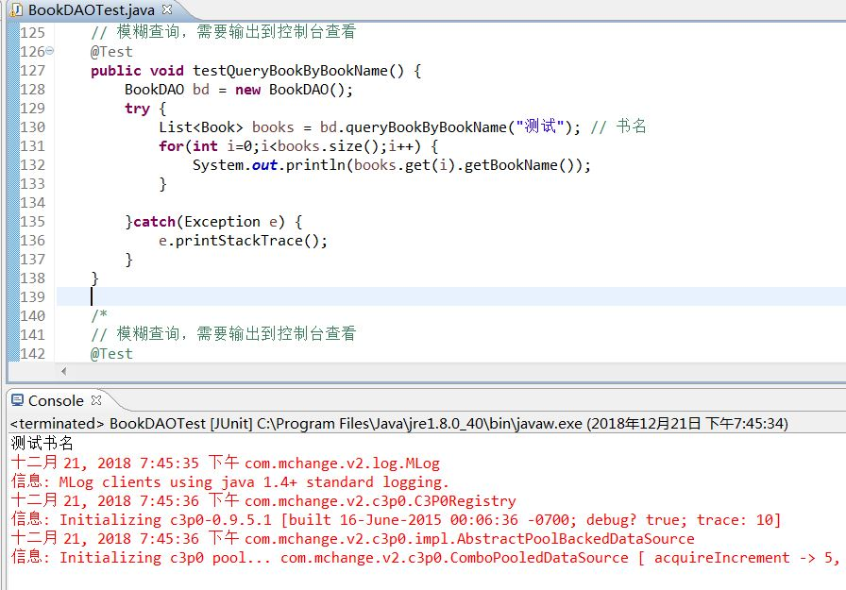
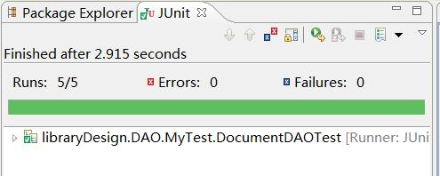
四、JUnit单元测试
1.针对每个DAO类生成JUnit Test Case类，针对其中的每个方法编写对应的测试方法。
2.按照恰当的顺序进行每个方法的测试，测试内容覆盖外键约束、必要的边界条件、例外情况等。
3.利用JUnit自动生成测试报告。
4.经过调试修改，所有DAO类中的方法均通过JUnit测试。

Slide 6
五、开发过程与问题解决
1.数据库设计时，在数据库应方便用户使用还是符合第三范式方面产生了争议。结合实际使用情况，把用户类的信息分为用户登录信息、用户详细信息、证件信息和用户类型信息。
2. 对图书分类管理产生争议。根据文献分类法、中国图书馆分类法两种分类方法进行图书的分类，使查询方式多元化。其中中国图书馆分类法为多级分类方法。
3.测试时，需要人工判断，结果不够清楚直观。之后采用Junit单元测试，运用assertEqual s()，assertTrue()等函数同时对多个方法进行自动判断。
周二，确定选题，分析项目需求并完成数据库设计，绘制E-R图，制定开发计划，分配开发任务，配置开发环境。小组使用Github仓库对开发工作进行管理，开发工作正式开始。
周四，编写完成大部分DAO类，配置测试环境，开始进行部分测试工作。根据实际编程工作和测试工作中遇到的问题，对原有设计进行了部分调整。
周二
周三
周四
周五
周三，实现数据库并填充适当的测试数据。编写PO类和DAO类的代码，设计增删改查的具体实现方法。维护一个DAO说明文件，记录每个DAO类其中的方法、实现的功能、待测试方法和预期测试结果。
周五，完成所有DAO开发工作，进行Junit单元测试，调试代码，通过所有测试。进行小组开发总结，反思开发过程中遇到的问题以及解决方法。撰写测试报告、开发总结等文档，制作答辩PPT等。

Slide 7
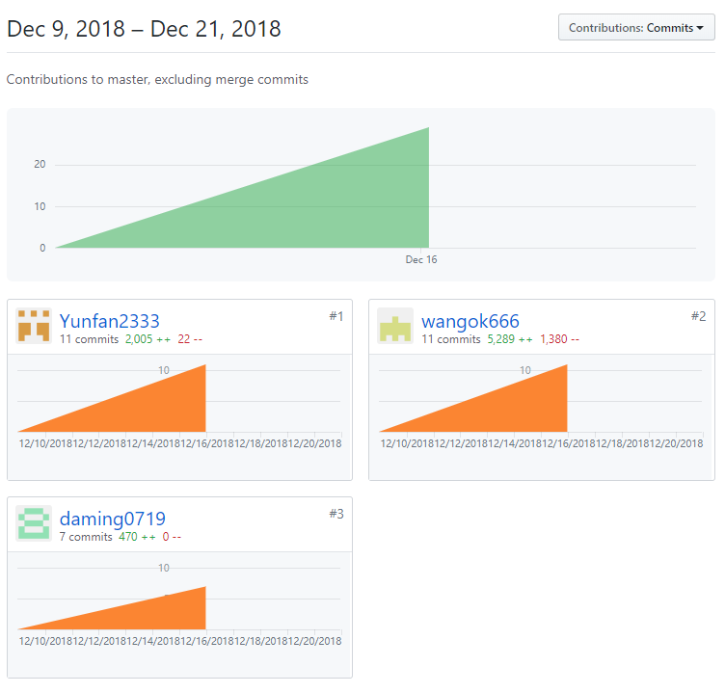
六、使用Github管理开发工作
小组成员在主分支下建立各自的分支，把每阶段的开发工作更新到自己的分支上，包括源程序和其他开发所需的文件。之后，小组成员将各自分支并合并到主分支。
在此次开发工作中，开发小组充分利用了Github仓库对项目开发进行管理。

Slide 8
Bye
THANKS

